Slide 1
GESTIÓN DE PROYECTOS
CAPACITACIÓN PARA
ATLETAS LÍDERES

Slide 2


Capacitación en Gestión de Proyectos para Atletas Líderes
PARTE 1 | Bienvenida y Desarrollo de ideas de Proyectos
2 horas | Definir palabras clave a saber Introducir cinco fases de la Gestión de Proyectos Utilizar la "Evaluación para Desarrollar la idea de tu Proyecto" para elegir el proyecto más adecuado para ti y tu comunidad.
PARTE 2 | Planificación y gestión de tu proyecto
2 horas | Desarrollar objetivos realistas para tu proyecto Aplicar las cinco fases de la gestión de proyectos a tus objetivos Adquirir habilidades para contar la historia de tu proyecto

Slide 3
PARTE 1:
BIENVENIDA Y DESARROLLO DE IDEAS DE PROYECTO

Slide 4

Metas y Objetivos de la Capacitación
Los objetivos de esta capacitación son:
Aprender a identificar un problema o carencia en tu Programa o comunidad y diseñar un proyecto para abordarlo.
Revisar las palabras clave de la gestión de proyectos.
Aprender y entender las cinco fases de la gestión de proyectos.
Explorar herramientas para usar en cada fase de la gestión de proyectos.
Elaborar un plan de proyecto que detalle pasos claros, recursos y plazos para dar vida a tu idea.

Slide 5
Palabras clave y definiciones

Slide 6

Introducción y Bienvenida
¿Por qué Capacitación en Gestión de Proyectos?
La gestión de proyectos te capacita para convertir grandes ideas en acción y dejar un impacto duradero en tu programa o en tu comunidad. Al aprender a planificar, organizar y ejecutar eficazmente, adquirirás las habilidades para liderar con confianza, inspirar a quienes te rodean y generar un cambio significativo en tu comunidad.

Slide 7

Palabras clave y definiciones
Proyecto
¿Qué es un Proyecto?
Un proyecto es una actividad temporal con un inicio y un final definidos. Crea o genera un producto, servicio o resultado único.
Un proyecto NO es una tarea que se realiza habitualmente, como asistir a las capacitaciones, llenar una hoja de horas en el trabajo, etc.

Slide 8

Palabras clave y definiciones
Proyecto
¿Qué es un Proyecto?
Ejemplos de proyectos
Idea del proyecto #1
Crear un proyecto para reclutar, capacitar e involucrar a atletas menores de 25 años, con el objetivo de aumentar el porcentaje de este grupo de edad del 35% al 50% en 5 años.
Notes:
Pide a los alumnos que piensen en cualquier proyecto en el que hayan participado —ya sea en el colegio, en el trabajo o en su vida personal— e invita a algunos a que compartan sus experiencias. Anima a los mentores a que hagan lo mismo para dar el ejemplo. A continuación, pide a los alumnos que piensen en proyectos relacionados con Olimpiadas Especiales, como eventos o iniciativas, y comenten cómo influyeron la planificación y el trabajo en equipo. Invita a los participantes a compartir algunos ejemplos y, después, muéstralos en la pantalla:
Idea del proyecto #1: Tu programa de Olimpiadas Especiales se da cuenta de que solo el 35% de sus atetas tienen menos de 25 años. Para averiguar por qué, hablan con personas de su Programa y de otras organizaciones deportivas para personas con discapacidad, con el fin de comprender qué le falta a su Programa. Quieren aumentar el número de atetas menores de 25 años y crear un proyecto para reclutar, entrenar e involucrar a atetas más jóvenes, así como encontrar entrenadores que trabajen con ellos.

Slide 9
Palabras clave y definiciones
Proyecto
¿Qué es un Proyecto?
Ejemplos de proyectos
Idea del proyecto #1
Crear un proyecto para reclutar, capacitar e involucrar a atletas menores de 25 años, con el objetivo de aumentar el porcentaje de este grupo de edad del 35% al 50% en 5 años.
Idea del proyecto #2
Crear un proyecto para aumentar el número de equipos de voleibol en un 50 %, hasta alcanzar los 40 equipos, en los próximos tres años.
Notes:
Idea del proyecto #2: Tu programa de Olimpiadas Especiales solía contar con más de 50 equipos que competían en voleibol durante la temporada, pero esa cifra se ha reducido a solo 20 equipos que siguen compitiendo en los últimos cinco años. Tu programa de OE pregunta a antiguos atletas y entrenadores de voleibol de Olimpiadas Especiales por qué han dejado de jugar y pone en marcha un proyecto para aumentar el número de equipos de voleibol en un 50%, hasta alcanzar los 40 equipos, en los próximos tres años.

Slide 10

Palabras clave y definiciones
Gestión de Proyectos
¿Qué es la Gestión de Proyectos?
La aplicación de conocimientos, habilidades, herramientas y técnicas a las actividades del proyecto para cumplir con los requisitos del proyecto.

Slide 11
Palabras clave y definiciones
Gestión de Proyectos
¿Qué es la Gestión de Proyectos?
La aplicación de conocimientos, habilidades, herramientas y técnicas a las actividades del proyecto para cumplir con los requisitos del proyecto.
Vamos a desglosarlo:
Usando lo que sabes, las herramientas adecuadas y habilidades útiles para hacer las cosas y alcanzar lo que quieres lograr en el proyecto.

Slide 12
Palabras clave y definiciones
Roles y responsabilidades del equipo
¿Qué es un
Gestor de
Proyecto?

Slide 13

Palabras clave y definiciones
Roles y responsabilidades del equipo
Una persona responsable de asegurar que el proyecto se complete a tiempo, dentro del presupuesto y según lo previsto.
¡Este eres TÚ!
¿Qué es un
Gestor de Proyecto?

Slide 14
Palabras clave y definiciones
Roles y responsabilidades del equipo
¿Qué es un
Miembro del Equipo?

Slide 15

Palabras clave y definiciones
Roles y responsabilidades del equipo
¿Qué es un
Miembro del Equipo?
Personas que trabajan juntas para completar las tareas del proyecto.
Personas con habilidades y talentos diversos para completar tareas. Es importante reconocer las fortalezas de los miembros de tu equipo y asignar tareas según sus talentos.

Slide 16
Palabras clave y definiciones
Roles y responsabilidades del equipo
Personas que trabajan juntas para completar las tareas del proyecto.
Personas con habilidades y talentos diversos para completar tareas. Es importante reconocer las fortalezas de los miembros de tu equipo y asignar tareas según sus talentos.
¿Qué es un
Miembro del Equipo?
Los buenos gestores de proyecto asignan tareas a los miembros de su equipo y confían en que realizarán el trabajo, apoyándolos en todo momento.

Slide 17
Palabras clave y definiciones
Roles y responsabilidades del equipo
¿Qué es un Patrocinador?

Slide 18

Palabras clave y definiciones
Roles y responsabilidades del equipo
Una persona u organización que brinda apoyo y financiamiento para un proyecto.
¿Qué es un Patrocinador?

Slide 19
Palabras clave y definiciones
Roles y responsabilidades del equipo
Ejemplos de patrocinadores incluyen:
Junta Directiva
Negocios locales
Administradores de escuelas
Partes interesadas
¿Qué es un Patrocinador?

Slide 20
Palabras clave y definiciones
Roles y responsabilidades del equipo
¿Qué es una Parte Interesada?

Slide 21
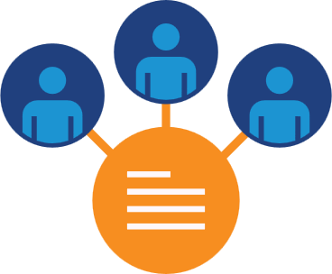
Palabras clave y definiciones
Roles y responsabilidades del equipo
¿Qué es una
Parte Interesada?
Personas u organizaciones interesadas en el proyecto

Slide 22
Palabras clave y definiciones
Roles y responsabilidades del equipo
Ejemplos de partes interesadas incluyen:
Clientes
Proveedores
Distribuidores
Miembros del equipo
Patrocinadores del proyecto
¿Qué es una
Parte Interesada?

Slide 23






Fases de la Gestión de Proyectos
CINCO FASES DE LA GESTIÓN DE PROYECTOS
INICIO
PLANIFICACIÓN
EJECUCIÓN
MONITOREO, CONTROL Y EVALUACIÓN
CIERRE
Notes:
Más notas en la guía del facilitador:
En esta capacitación, cubriremos las cinco fases clave de la gestión de proyectos. Estas fases ayudan a guiar un proyecto de principio a fin:
Inicio: Aquí es donde definimos el proyecto, sus objetivos, y obtenemos la aprobación para seguir adelante.
Planificación: Aquí creamos un plan detallado en el que se describe cómo se llevará a cabo el proyecto, incluyendo tareas, plazos y recursos.
Ejecución: ¡Aquí es donde se lleva a cabo el proyecto! Se llevan a cabo las tareas y los miembros del equipo trabajan juntos para alcanzar los objetivos.
Monitoreo y Control: A lo largo del proyecto, vigilamos el progreso, y verificamos si hay problemas o cambios necesarios para mantener el rumbo.
Cierre: Una vez que todo está completo, revisamos el proyecto para asegurarnos de que se cumplieron todos los objetivos y lo cerramos oficialmente.
Repasaremos estas fases una por una, comenzando por el inicio... a continuación...

Slide 24

Fases de la Gestión de Proyectos
El progreso no es lineal

Slide 25
Fases de la Gestión de Proyectos
CINCO FASES DE LA GESTIÓN DE PROYECTOS
INICIO
PLANIFICACIÓN
EJECUCIÓN
MONITOREO, CONTROL Y EVALUACIÓN
CIERRE
Notes:
Más notas en la guía del facilitador:
En esta capacitación, cubriremos las cinco fases clave de la gestión de proyectos. Estas fases ayudan a guiar un proyecto de principio a fin:
Inicio: Aquí es donde definimos el proyecto, sus objetivos, y obtenemos la aprobación para seguir adelante.
Planificación: Aquí creamos un plan detallado en el que se describe cómo se llevará a cabo el proyecto, incluyendo tareas, plazos y recursos.
Ejecución: ¡Aquí es donde se lleva a cabo el proyecto! Se llevan a cabo las tareas y los miembros del equipo trabajan juntos para alcanzar los objetivos.
Monitoreo y Control: A lo largo del proyecto, vigilamos el progreso, y verificamos si hay problemas o cambios necesarios para mantener el rumbo.
Cierre: Una vez que todo está completo, revisamos el proyecto para asegurarnos de que se cumplieron todos los objetivos y lo cerramos oficialmente.
Repasaremos estas fases una por una, comenzando por el inicio... a continuación...

Slide 26

Disfruta de un descanso de 15 minutos.

Slide 27

Fases de la Gestión de Proyectos
Inicio
CINCO FASES DE LA GESTIÓN DE PROYECTOS
Aquí es donde definimos el proyecto, sus objetivos y obtenemos la aprobación para avanzar.
INICIO
PLANIFICACIÓN
EJECUCIÓN
MONITOREO, CONTROL Y EVALUACIÓN
CIERRE

Slide 28
Fases de la Gestión de Proyectos
Inicio
Aquí es donde definimos el proyecto, sus objetivos y obtenemos la aprobación para avanzar.
INICIO
Notes:
Empecemos con la fase 1: Inicio

Slide 29
Fases de la Gestión de Proyectos
Inicio
Durante la Fase de Inicio de la gestión de proyectos, deberás:
Determinar la necesidad que tu proyecto cubrirá o intentará solucionar
Decidirás qué producto o servicio quieres crear
INICIO
Notes:
Fase de Inicio
-----------
Durante la Fase de Inicio de la gestión de proyectos, deberás:
Determinar la necesidad que tu proyecto cubrirá
Decidir qué producto o servicio quieres crear
Asignar un gestor de proyectos
Muchos de ustedes ya han comenzado a analizar las necesidades de su comunidad, pero no se preocupen: aquí vamos a seguir juntos tres pasos que les ayudarán a definir un proyecto que se adapte a ustedes y a su comunidad. Empecemos...
(Pide a todos que saquen sus evaluaciones ya completadas para que el grupo pueda revisar los resultados juntos. Repasa las preguntas, guiando a las parejas para que completen o actualicen sus evaluaciones según sea necesario.)

Slide 30

Idea del proyecto
Inicio
Paso 0
Conoce tus Fortalezas e Intereses
¿Qué te apasiona? Sé específico
(Por ejemplo: ayudar a los demás, educación, deportes, medio ambiente, inclusión en las escuelas, etc.)
¿Qué habilidades o fortalezas tienes? Sé específico.
(Por ejemplo: resolución de problemas, liderazgo, creatividad, comunicación, trabajo en equipo, etc.)
INICIO

Slide 31

Idea del Proyecto
Inicio
Paso 1
Mira tu comunidad
¿Qué área elegiste estudiar y pensaste mejorar?
» Programa de Olimpiadas Especiales? » ¿Comunidad?
¿Qué cosas positivas notaste?
¿Qué problemas o desafíos viste?
¿Cómo conectó lo que viste con las fortalezas, intereses y habilidades que anotaste en el Paso 0?
¿Qué viste o experimentaste que te hizo pensar que esto es una necesidad o un problema?
INICIO

Slide 32
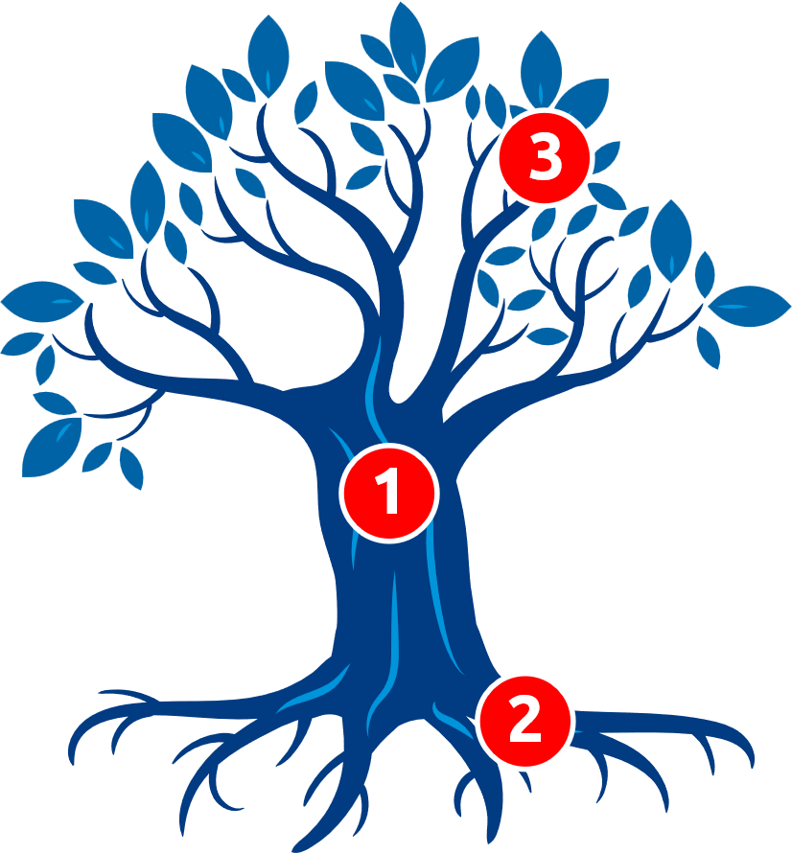
Idea del Proyecto
Inicio
 | Efectos del problema | ¿Qué ocurre a causa del problema?
 | Problema | ¿Cuál es el problema principal?
 | Causas del problema | ¿Por qué existe el problema?
INICIO

Slide 33
Idea del proyecto
Inicio
 | Efectos del problema
 | Problema
 | Causas del problema
INICIO

Slide 34
Idea del Proyecto
Inicio
 | Efectos del problema
 | Problema | No hay actividades de Olimpiadas Especiales en los colegios cercanos ni en mi zona.
 | Causas del problema
INICIO

Slide 35
Idea del Proyecto
Inicio
 | Efectos del problema
 | Problema | No hay actividades de Olimpiadas Especiales en los colegios cercanos ni en mi zona.
 | Causas del problema | Los administrativos de los colegios no comprenden las ventajas de los programas de Olimpiadas Especiales. Los profesores ya tienen mucho de qué ocuparse y no tienen tiempo para asumir otra función.
INICIO

Slide 36
Idea del Proyecto
Inicio
 | Efectos del problema | El colegio no es inclusivo con las personas con D/ID. Los estudiantes con D/ID en este centro tienen una experiencia escolar negativa, donde profesores y estudiantes sin D/ID tienen pocas expectativas respecto a ellos.
 | Problema | No hay actividades de Olimpiadas Especiales en los colegios cercanos ni en mi zona.
 | Causas del problema | Los administrativos de los colegios no comprenden las ventajas de los programas de Olimpiadas Especiales. Los profesores ya tienen mucho de qué ocuparse y no tienen tiempo para asumir otra función.
INICIO

Slide 37

Capacitación Previa: Evaluación “Desarrollo de tu idea de Proyecto"
Estoy desarrollando mi idea de proyecto
› Quiero... (¿Qué quieres hacer?)
› Porque... (¿Por qué es importante para ti?)
› Puedo hacerlo a través de... (¿Cómo lo harás?)
INICIO

Slide 38

Capacitación Previa: Evaluación “Desarrollo de tu idea de Proyecto"
Estoy desarrollando mi idea de proyecto
› Quiero... (¿Qué quieres hacer?)
› Porque... (¿Por qué es importante para ti?)
› Puedo hacerlo a través de... (¿Cómo lo harás?)
Quiero aumentar el número de atletas de Olimpiadas Especiales menores de 25 años.
En este momento, solo el 35 % de nuestros deportistas tiene menos de 25 años. Esto es un problema, porque sé lo mucho que significó para mí Olimpiadas Especiales desde que era joven y quiero que la próxima generación experimente la alegría de Olimpiadas Especiales desde una edad temprana.
Reclutaré a jóvenes atletas colaborando con colegios, centros comunitarios y otros programas deportivos.
INICIO

Slide 39

Capacitación Previa: Evaluación “Desarrollo de tu idea de Proyecto"
Desarrollar mi idea de proyecto
› Quiero... (¿Qué quieres hacer?)
› Porque... (¿Por qué es importante para ti?)
› Puedo hacerlo a través de... (¿Cómo lo hacer?)
Actividad del ibro de trabajo
15 minutos
INICIO

Slide 40
Preguntas Sobre Ideas de Proyectos
¿Estás seguro?
¿Tienes los recursos, habilidades y conocimientos para llevar a cabo este proyecto?
¿Crees que sería fácil hacer un seguimiento de este proyecto y evaluar su éxito?
¿Estás seguro de que puedes llevar a cabo este proyecto y ayudar a satisfacer una necesidad de la comunidad?
¿Puedes explicar fácilmente esta necesidad y el proyecto a otros?
¿Es esta necesidad realmente importante para tu comunidad?
¿Es realista pensar que puedes llevar a cabo ese proyecto?
"¿Estás seguro?" Preguntas Sobre Ideas de Proyecto:
INICIO

Slide 41
Preguntas Sobre Ideas de Proyectos
¿Estás seguro?
Escribe tu Proyecto Comunitario aquí: _ _ _ _ _ _
Actividad del Libro de Trabajo
"¿Estás seguro?" Preguntas Sobre Ideas de Proyecto |  | ¿Sí o no?
1. ¿Tienes los recursos, habilidades y conocimientos necesarios para llevar a cabo este proyecto?
2. ¿Crees que sería fácil hacer un seguimiento de este proyecto y evaluar su éxito?
3. ¿Estás seguro de que puedes llevar a cabo este proyecto y ayudar a satisfacer una necesidad de la comunidad?
4. ¿Puedes explicar fácilmente esta necesidad y el proyecto a otros?
5. ¿Es esta necesidad realmente importante para tu comunidad? 6. ¿Es realista pensar que puedes llevar a cabo ese proyecto?
15 minutos
INICIO

Slide 42


Presentación de Ideas de Proyectos
Comparte tus Ideas de Proyectos
Recibe Comentarios
INICIO

Slide 43


Tareas entre la Parte 1 y la Parte 2
Los pasos 2 y 3 de la "Evaluación de la Idea de tu Proyecto" requieren que entrevistes a personas de tu Programa o tu comunidad, compartas tu idea de proyecto con ellas y les pidas su opinión.
Completa esos dos pasos ahora, entre la Parte 1 y la Parte 2 de esta capacitación. Esta debe ser tu prioridad principal. Resume tu idea de proyecto respondiendo a una serie de preguntas en la sección "Finalización de mi idea de proyecto" de la página anterior del libro de trabajo.
Ven a la Parte 2 de la capacitación preparado para compartir tu idea de proyecto, así como cualquier novedad o aprendizaje que hayas adquirido durante el descanso. Prepárate para recibir comentarios y sugerencias de tus compañeros atletas líderes.
Nos reuniremos de nuevo el siguiente:
(fecha)
INICIO

Slide 44
PARTE 2:
PLANIFICACIÓN Y GESTIÓN DE TU PROYECTO

Slide 45

Idea del Proyecto
Inicio
Paso 2
Habla con Otros
¿Con quién hablaste?
¿Qué desafíos mencionaron?
¿Compartieron alguna solución o experiencia pasada?
INICIO

Slide 46

Idea del Proyecto
Inicio
Paso 3
Reflexión Final
¿Cuáles son las dos necesidades o problemas principales que hay que abordar, según lo que has descubierto en los Pasos 0, 1 y 2?
¿De qué dos maneras podrías ayudar a abordar estas necesidades?
¿Qué medida puedes tomar que te motive, marque la diferencia y ayude a resolver una necesidad del programa o de la comunidadidad?
INICIO

Slide 47


¿Cuál es tu Proyecto?
¿Cuál es la necesidad del Programa o la comunidad?
¿Qué vas a hacer?
¿Por qué es importante — para ti y tu comunidad?
¿Cómo lo harás?
¿Cuándo lo terminarás?
¿Quién ayudará? ¿Quién se beneficiará?
¿Quién puede ayudarte? ¿Cómo pueden ayudarte?
¿A quién ayudará este proyecto? ¿Cómo les ayudará?

Slide 48


Fases de la Gestión de Proyectos
Planificación
CINCO FASES DE LA GESTIÓN DE PROYECTOS
Aquí creamos un plan detallado de cómo se realizará el proyecto, incluyendo tareas, plazos y recursos.
INICIO
PLANIFICACIÓN
EJECUCIÓN
MONITOREO, CONTROL Y EVALUACIÓN
CIERRE
Notes:
¡Hurra! Felicidades.
Ahora que los alumnos tienen su idea de proyecto, hemos completado el inicio y pasaremos a la planificación....

Slide 49
Fases de la Gestión de Proyectos
Planificación
Aquí creamos un plan detallado de cómo se completará el proyecto, incluyendo tareas, plazos y recursos.
PLANIFICACIÓN
Notes:
Planificación: Aquí creamos un plan detallado, detallando cómo se llevará a cabo el proyecto, incluyendo tareas, plazos y recursos.

Slide 50
Fases de la Gestión de Proyectos
Planificación
Durante la Fase de Planificación de la gestión de proyectos, deberás:
Determinar la necesidad que tu proyecto cubrirá
Decidir qué producto o servicio quieres crear
Asignar un gestor de proyectos
PLANIFICACIÓN
Notes:
Planificación: Aquí creamos un plan detallado, detallando cómo se llevará a cabo el proyecto, incluyendo tareas, plazos y recursos.

Slide 51





OBJETIVOS SMART
Fases de la Gestión de Proyectos - Planificación
OBJETIVOS SMART
S | M | A | R | T
PLANIFICACIÓN

Slide 52





OBJETIVOS SMART
Fases de la Gestión de Proyectos - Planificación
ESpecífico
S
ESpecífico
¿Qué quiero conseguir?
¿Por qué es importante este objetivo?
¿Quién está involucrado?
¿Dónde se encuentra?
¿Qué recursos necesito para lograrlo?
S | M | A | R | T
PLANIFICACIÓN

Slide 53
OBJETIVOS SMART
Fases de la Gestión de Proyectos - Planificación
OBJETIVOS SMART
S | M | A | R | T
ESpecífico
PLANIFICACIÓN

Slide 54

OBJETIVOS SMART
Fases de la Gestión de Proyectos - Planificación
M
Medible
Medible
¿Cuánto?
¿Cuántos?
¿Cómo sabré cuándo esté terminado?
S | M | A | R | T
PLANIFICACIÓN

Slide 55
OBJETIVOS SMART
Fases de la Gestión de Proyectos - Planificación
OBJETIVOS SMART
S | M | A | R | T
ESpecífico | Medible
PLANIFICACIÓN

Slide 56
OBJETIVOS SMART
Fases de la Gestión de Proyectos - Planificación
Alcanzable
A
Alcanzable
¿Cómo puedo lograr mi objetivo?
¿Qué recursos u oportunidades podrían ayudarme?
¿Hay algún obstáculo, como el tiempo o el dinero, que deba tener en cuenta?
S | M | A | R | T
PLANIFICACIÓN

Slide 57
OBJETIVOS SMART
Fases de la Gestión de Proyectos - Planificación
OBJETIVOS SMART
S | M | A | R | T
ESpecífico | Medible | Alcanzable
PLANIFICACIÓN

Slide 58
OBJETIVOS SMART
Fases de la Gestión de Proyectos - Planificación
Relevante
R
Relevante
¿Es algo importante para mí?
¿Es este objetivo importante para mí?
¿Es este el momento adecuado para hacerlo?
¿Soy la persona adecuada para encargarme de esto?
Para proyectos en grupo: ¿Esto se ajusta a las necesidades de nuestro equipo o comunidad?
S | M | A | R | T
PLANIFICACIÓN

Slide 59
OBJETIVOS SMART
Fases de la Gestión de Proyectos - Planificación
OBJETIVOS SMART
S | M | A | R | T
ESpecífico | Medible | Alcanzable | Relevante
PLANIFICACIÓN

Slide 60
OBJETIVOS SMART
Fases de la Gestión de Proyectos - Planificación
Límite de Tiempo
T
Límite de Tiempo
¿Cuándo quiero empezar con esto?
¿Cuándo quiero lograrlo?
¿Qué puedo hacer hoy para acercarme a mi objetivo?
¿Qué puedo lograr en seis semanas?
¿Dónde quiero estar dentro de cuatro meses?
S | M | A | R | T
PLANIFICACIÓN

Slide 61
Fases de la Gestión de Proyectos
Planificación
Los dos documentos más importantes que necesitas para tu proyecto son:
Un breve resumen que describe de forma concisa el propósito, los objetivos, las etapas y los resultados del proyecto, y que sirve como referencia rápida para mantener informadas a las partes interesadas.
Resumen del proyecto
Un documento detallado en el que se describen los objetivos, el alcance, los plazos, las tareas, los recursos y los riesgos de un proyecto, y que sirve de guía para llevarlo a cabo.
Plan del proyecto
PLANIFICACIÓN

Slide 62
Resumen del Proyecto
NOMBRE DEL PROYECTO |  | NOMBRE DEL PROYECTO
 |  | Gestor del Proyecto | Nombre del gestor de proyecto
 |  | Compañeros | Nombres de compañeros
 | El Problema | El problema
 |  | ¿Cuál es una gran barrera para la inclusión en tu comunidad que intentas resolver a través de tu proyecto?
 | Actividades del Proyecto | Actividades del proyecto |  |  |  | El Impacto
 | Describe cómo funcionará tu proyecto | Describe cómo funcionará tu proyecto ¿Qué quiero conseguir? ¿Dónde tendrá lugar tu proyecto? ¿Quién participará? |  |  |  | Describe lo que esperas lograr con tu proyecto
PLANIFICACIÓN
Notes:
Pide a los participantes que miren su libro de trabajo y completen su propio resumen de proyecto.

Slide 63
Ejemplo de Resumen del Proyecto
 | Nombre del Proyecto
 | Gestor del Proyecto
 | Compañeros
Nombre del proyecto |  | NOMBRE DEL PROYECTO | Reclutamiento y empoderamiento de atletas
 |  | Gestor de Proyecto
 |  | Compañeros | Conal, Cristina, Caitlin y Brandon
 | El problema | El problema
 |  | ¿Cuál es una gran barrera para la inclusión en tu comunidad que intentas resolver a través de tu proyecto?
 | Actividades del Proyecto | Actividades del proyecto |  |  |  |  | El Impacto
 |  | Describe cómo funcionará tu proyecto ¿Qué quiero conseguir? ¿Dónde tendrá lugar tu proyecto? ¿Quién participará?
Reclutamiento y Empoderamiento de Atletas
Conal
Conal, Cristina, Caitlin y Brandon
PLANIFICACIÓN

Slide 64
Ejemplo de Resumen del Proyecto
Nombre del proyecto |  | NOMBRE DEL PROYECTO | Reclutamiento y empoderamiento de atletas
 |  | Gestor de Proyecto
 |  | Compañeros | Conal, Cristina, Caitlin y Brandon
 | El problema | El problema
 |  | ¿Cuál es una gran barrera para la inclusión en tu comunidad que intentas resolver a través de tu proyecto?
 | Actividades del proyecto | Actividades del proyecto |  |  |  |  | El impacto
 |  | Describe cómo funcionará tu proyecto ¿Qué quiero conseguir? ¿Dónde tendrá lugar tu proyecto? ¿Quién participará?
 | Nombre del Proyecto
 | Gestor del Proyecto
 | Compañeros
Reclutamiento y Empoderamiento de Atletas
Conal
Conal, Cristina, Caitlin y Brandon
 | El Problema
No hay suficientes atletas (menores de 25 años) participando en nuestro Programa.
Retos
Falta de concienciación / reclutamiento de atletas y entrenadores.
Solución
Lanzar una iniciativa de participación que incluya eventos de divulgación, mentoría de atletas actuales y capacitación en liderazgo para los nuevos reclutas
PLANIFICACIÓN

Slide 65
Ejemplo de Resumen del Proyecto
 | Nombre del Proyecto
 | Gestor del Proyecto
 | Compañeros
Nombre del proyecto |  | NOMBRE DEL PROYECTO | Reclutamiento y empoderamiento de atletas
 |  | Gestor de Proyecto
 |  | Compañeros | Conal, Cristina, Caitlin y Brandon
 | El problema | El problema
 |  | ¿Cuál es una gran barrera para la inclusión en tu comunidad que intentas resolver a través de tu proyecto?
 | Actividades del proyecto | Actividades del proyecto |  |  |  |  | El impacto
 |  | Describe cómo funcionará tu proyecto ¿Qué quiero conseguir? ¿Dónde tendrá lugar tu proyecto? ¿Quién participará?
Reclutamiento y Empoderamiento de Atletas
Conal
Conal, Cristina, Caitlin y Brandon
 | El problema
No hay suficientes atletas (menores de 25 años) participando en nuestro Programa.
Retos
Falta de concienciación / reclutamiento de atletas y entrenadores.
Solución
Lanzar una iniciativa de participación que incluya eventos de divulgación, mentoría de atletas actuales y capacitación en liderazgo para los nuevos reclutas
 | Actividades del Proyecto
¿Qué vas a hacer?
Evento en la comunidad para concienciar a la población y generar entusiasmo.
¿Dónde tendrá lugar tu proyecto?
En un evento escolar o comunitario
¿Quién participará?
Mentores, profesores, atletas, yo
PLANIFICACIÓN

Slide 66
Ejemplo de Resumen del Proyecto
 | Nombre del Proyecto
 | Gestor del Proyecto
 | Compañeros
Reclutamiento y Empoderamiento de Atletas
Conal
 | El problema
Conal, Cristina, Caitlin y Brandon
No hay suficientes atletas (menores de 25 años) participando en nuestro Programa.
Retos
Falta de concienciación / reclutamiento de atletas y entrenadores.
Solución
Lanzar una iniciativa de participación que incluya eventos de divulgación, mentoría de atletas actuales y capacitación en liderazgo para los nuevos reclutas
 | Actividades del Proyecto
 | El impacto
¿Qué quiero conseguir?
Evento en la comunidad para concienciar a la población y generar entusiasmo.
¿Dónde tendrá lugar tu proyecto?
En un evento escolar o comunitario
¿Quién participará?
Mentores, profesores, atletas, yo
¿Cuál sería el resultado de tu proyecto?
Aumento de atletas menores de 25 años del 35% al 50%
¿Cómo evaluarás tu proyecto?
Compara el número de atletas menores de 25 años en 5 años.
¿Cómo garantizarás su sostenibilidad?
Programa de mentoría entre compañeros
PLANIFICACIÓN

Slide 67
Ejemplo de Resumen del Proyecto
 | Nombre del Proyecto
 | Gestor del Proyecto
 | Compañeros
Reclutamiento y Empoderamiento de Atletas
Conal
Conal, Cristina, Caitlin y Brandon
 | El problema
No hay suficientes atletas (menores de 25 años) participando en nuestro Programa.
Retos
Falta de concienciación / reclutamiento de atletas y entrenadores.
Solución
Lanzar una iniciativa de participación que incluya eventos de divulgación, mentoría de atletas actuales y capacitación en liderazgo para los nuevos reclutas
 | Actividades del Proyecto
 | El Impacto
¿Qué quiero conseguir?
Evento en la comunidad para concienciar a la población y generar entusiasmo.
¿Dónde tendrá lugar tu proyecto?
En un evento escolar o comunitario.
¿Quién participará?
Mentores, profesores, atletas, yo
¿Cuál sería el resultado de tu proyecto?
Aumento de atletas menores de 25 años del 35% al 50%
¿Cómo evaluarás tu proyecto?
Compara el número de atletas menores de 25 años en 5 años.
¿Cómo garantizarás su sostenibilidad?
Programa de mentoría entre compañeros.
PLANIFICACIÓN

Slide 68

Resumen del Proyecto
 |  | Nombre del Proyecto
 |  | Gestor del Proyecto
 |  | Compañeros |  | Nombres de compañeros
 | El Problema | El problema
 |  | ¿Cuál es una gran barrera para la inclusión en tu comunidad que intentas resolver a través de tu proyecto?
 | Actividades del Proyecto | Actividades del proyecto |  |  |  |  | El Impacto
 |  | Describe cómo funcionará tu proyecto ¿Qué quiero conseguir? ¿Dónde tendrá lugar tu proyecto? ¿Quién participará?
Actividad del Libro de Ejercicios
15 minutos
PLANIFICACIÓN

Slide 69
Disfruta de un descanso de 15 minutos.

Slide 70

Fases de Gestión de Proyectos
Planificación
Los dos documentos más importantes que necesitas para tu proyecto son:
Resumen que describe brevemente el propósito, objetivos, pasos y resultados del proyecto, utilizado como referencia rápida para actualizaciones de los grupos de interés.
Resumen del Proyecto
Un documento detallado en el que se describen los objetivos, el alcance, los plazos, las tareas, los recursos y los riesgos de un proyecto, y que sirve de guía para llevarlo a cabo.
Plan del Proyecto
PLANIFICACIÓN

Slide 71
Plan del Proyecto
¿Completo? | Estado | Actividad/Tarea | Fecha de inicio | Fecha de finalización | Propietario | Ayudantes | Notas
PLANIFICACIÓN

Slide 72

Fases de Gestión de Proyectos
Planificación
Sistema de Semáforos
Verde
El proyecto o tarea va por buen camino, avanzando según lo previsto, y no presenta problemas importantes.
Amarillo
Hay algunos desafíos o retrasos, pero el proyecto aún puede completarse con algunos ajustes.
Rojo
El proyecto está en riesgo o se ha estancado debido a problemas significativos que requieren una intervención inmediata.
PLANIFICACIÓN

Slide 73
Ejemplo de Plan de Proyecto
¿Completo? | Estado | Actividad/Tarea | Fecha de inicio | Fecha de finalización | Propietario | Ayudantes | Notas
 |  | Elige compañeros | 1 de agosto de 2022 | 31 de octubre de 2022 | Conal | N/A | Brandon, Caitlin y Cristina elegidos para el equipo
 |  | Identificar a Mentor | 1 de noviembre de 2022 | 15 de noviembre de 2022 | Conal | N/A | Emily elegida como mentora
 |  | Asignar roles | 1 de noviembre de 2022 | 15 de noviembre de 2022 | Cristina | Brandon, Conal, Caitlin | Conal y Caitlin confirmaron su participación, pero en espera de que Brandon confirme la suya
 |  | Decidir el presupuesto | 15 de noviembre de 2022 | 1 de diciembre de 2022 | Caitlin | Brandon, Conal, Cristina | Esperando a que se liberen los fondos del proyecto
 |  | Establecer el contacto inicial con el colegio | 15 de noviembre de 2022 | 1 de diciembre de 2022 | Brandon | N/A | Se envió un correo electrónico al colegio, esperando respuesta
PLANIFICACIÓN

Slide 74
Plan del Proyecto
¿Completo? | Estado | Actividad/Tarea | Fecha de inicio | Fecha de finalización | Propietario | Ayudantes | Notas
Actividad del Libro de Ejercicios
15 minutos
PLANIFICACIÓN

Slide 75

Fases de Gestión de Proyectos
Ejecución
CINCO FASES DE LA GESTIÓN DE PROYECTOS
INICIO
PLANIFICACIÓN
EJECUCIÓN
MONITOREO, CONTROL Y EVALUACIÓN
CIERRE

Slide 76
Fases de Gestión de Proyectos
Ejecución
¡Aquí es donde se lleva a cabo el proyecto!
Se realizan tareas y los miembros del equipo
trabajan juntos para alcanzar los objetivos.
EJECUCIÓN
Notes:
Ejecutar: ¡Aquí es donde se lleva a cabo el proyecto! Se realizan las tareas y los miembros del equipo colaboran para alcanzar los objetivos.

Slide 77
Fases de Gestión de Proyectos
Ejecución
Durante la Fase de Ejecución de la gestión de proyectos, tú deberás:
Comenzar a trabajar en las tareas asignadas
Compartir actualizaciones regulares con el equipo, los grupos de interés y el patrocinador
Ajustar tu plan de proyecto según sea necesario
EJECUCIÓN

Slide 78
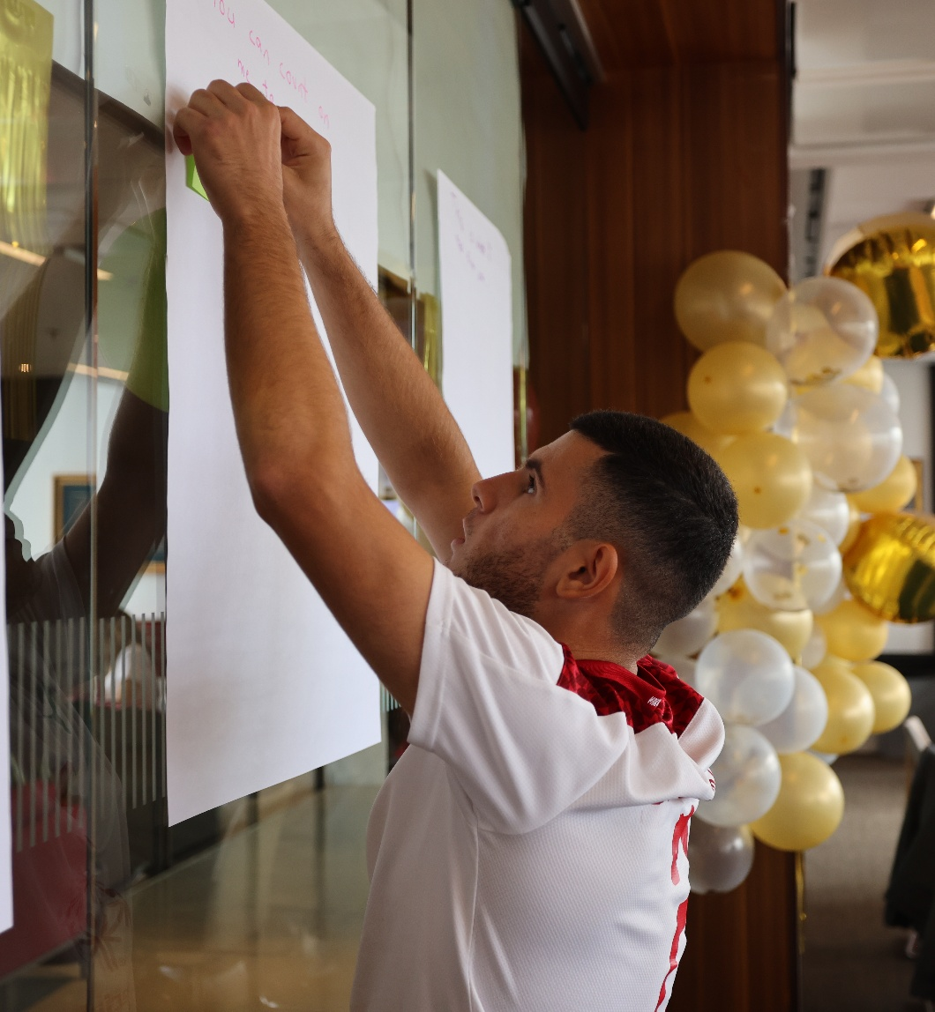
Fases de Gestión de Proyectos
Ejecución
Tres cosas que te ayudarán a ejecutar tus tareas mejor:
Establecer y mantener una rutina constante
Buena comunicación entre tú y los demás
Documentar todo lo que ocurre
EJECUCIÓN

Slide 79

Fases de Gestión de Proyectos
Ejecución
Establecer y mantener una rutina constante
Buena comunicación entre tú y los demás
Documentar todo lo que ocurre
v
Establecer una rutina de revisión de tu plan de proyecto de forma periódica.
Una buena rutina:
Te ayuda a mantenerte al día y garantiza el progreso
Divide las tareas en pasos más pequeños y establece plazos
Asegura que ni tú ni tu equipo olviden nada.
EJECUCIÓN

Slide 80

Fases de Gestión de Proyectos
Ejecución
Buena comunicación entre tú y los demás
Documentar todo lo que ocurre
v
Mantén a todos informados sobre el progreso, los cambios y desafíos.
Utiliza revisiones periódicas, correos electrónicos o reuniones para asegurar la alineación.
Sé claro, conciso y proactivo al pedir ayuda u ofrecer actualizaciones.
EJECUCIÓN

Slide 81
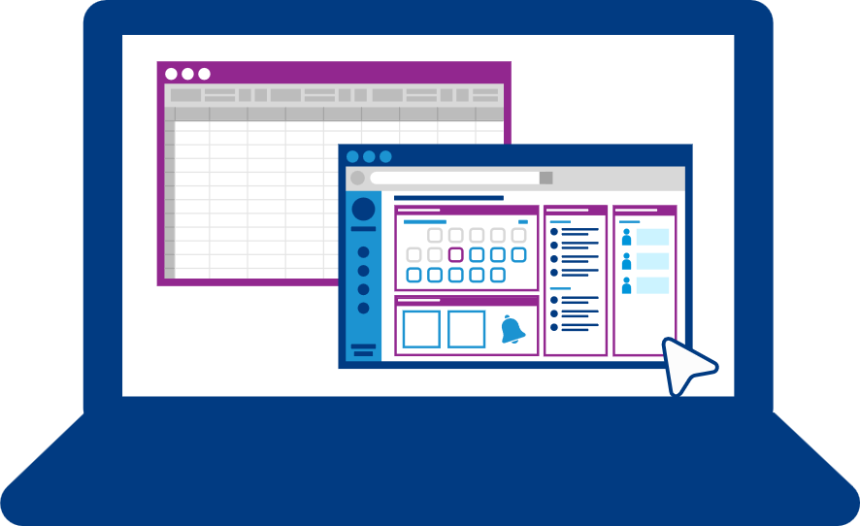
Fases de Gestión de Proyectos
Ejecución
Documentar todo lo que ocurre
v
Lleva un registro de decisiones, cambios y tareas completadas para dar seguimiento al progreso.
Documentar ayuda a resolver problemas, garantizar la rendición de cuentas y mejorar los proyectos futuros.
Utiliza herramientas como cuadernos, registros digitales o programas de gestión de proyectos para mantenerte organizado. (Smartsheet, Excel, google sheets, Teams, etc.)
EJECUCIÓN

Slide 82

Como Gestor de Proyectos,
¿De qué tres maneras documentarás el trabajo de tu proyecto?
¿Qué ideas se te ocurren para documentar?
Reflexión

Slide 83



Fases de Gestión de Proyectos
Monitoreo, Control y Evaluación
A lo largo del proyecto, hacemos un seguimiento del avance, verificando si hay algún problema o si es necesario realizar algún cambio para mantener el rumbo.
INICIO
PLANIFICACIÓN
EJECUCIÓN
MONITOREO, CONTROL Y EVALUACIÓN
CIERRE

Slide 84
Fases de Gestión de Proyectos
Monitoreo, Control y Evaluación
A lo largo del proyecto, hacemos un seguimiento del avance, verificando si hay algún problema o si es necesario realizar algún cambio para mantener el rumbo.
MONITOREO, CONTROL Y EVALUACIÓN

Slide 85
Fases de Gestión de Proyectos
Monitoreo, Control y Evaluación
Durante la fase de Monitoreo, Control y Evaluación de la gestión de proyectos, tú deberás:
Revisar y seguir el progreso del proyecto
Gestionar los problemas del proyecto
Evaluar riesgos
MONITOREO, CONTROL Y EVALUACIÓN

Slide 86


Fases de Gestión de Proyectos
Monitoreo, Control y Evaluación
Definir Riesgos y Problemas
Los riesgos son problemas que podrían surgir en el futuro.
Los problemas son situaciones que ya se están dando
Ejemplo: s posible que un miembro clave del equipo abandone el proyecto antes de que este haya concluido.
Ejemplo: El lugar que reservaste para un evento acaba de cancelarte.
MONITOREO, CONTROL Y EVALUACIÓN

Slide 87
Fases de Gestión de Proyectos
Monitoreo, Control y Evaluación
¿Cómo prepararse para los riesgos?
Piensa en el Futuro – ¿Qué podría salir mal?
Clasifícalos – ¿Es un riesgo o un problema?
  Riesgo = podría ocurrir | Problema = ya está ocurriendo
Encuentra Soluciones – ¿Cómo podemos prevenirlos o solucionarlos?
Si piensas a futuro, estarás preparado para afrontar los retos y mantener el rumbo de tu proyecto.
MONITOREO, CONTROL Y EVALUACIÓN

Slide 88

Análisis de Riesgos
Pregunta: "¿Qué tan grande es el riesgo?"
Sistema de Calificación de Riesgo
Bajo | Medio | Alto | Extremo
Siesta. No es gran cosa, sigue según lo planeado. | ¿Pensando? Considera tomar alguna medida para reducir el riesgo. | Vaya. Busca ayuda y ajusta tu plan. | Oh, no. Puede que necesites pausar o replantear el proyecto.
MONITOREO, CONTROL Y EVALUACIÓN

Slide 89
Fases de Gestión de Proyectos
Cierre
CINCO FASES DE LA GESTIÓN DE PROYECTOS
INICIO
PLANIFICACIÓN
EJECUCIÓN
MONITOREO, CONTROL Y EVALUACIÓN
CIERRE
Notes:
Por último, exploremos el Cierre....

Slide 90
Fases de Gestión de Proyectos
Cierre
Revisa el proyecto para asegurarte de que se han cumplido todos los objetivos y ciérralo oficialmente.
CIERRE

Slide 91
Fases de Gestión de Proyectos
Cierre
Durante el Cierre de la gestión de proyectos, tú deberás:
Documentar lo que aprendiste
Completar cualquier requisito pendiente
Crear un informe para compartir lo que lograste
Celebrar con tu equipo
CIERRE

Slide 92
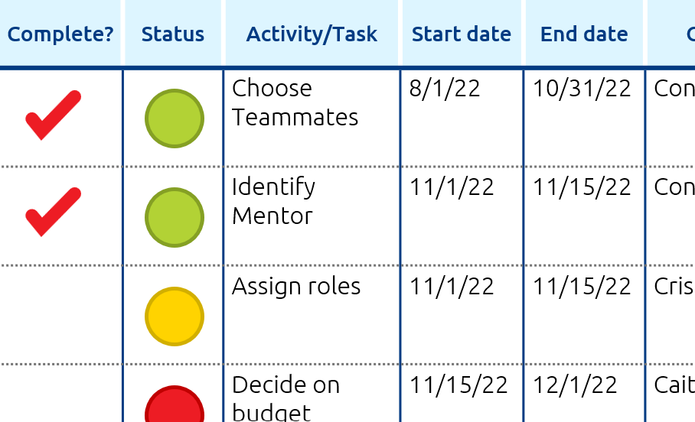
Fases de Gestión de Proyectos
Cierre
Finaliza el Plan y Calendario de tu Proyecto
Mira el calendario de tu proyecto.
¿Has tachado todas tus tareas?
Revisa para ver qué falta.
¿Qué queda por hacer?
CIERRE

Slide 93
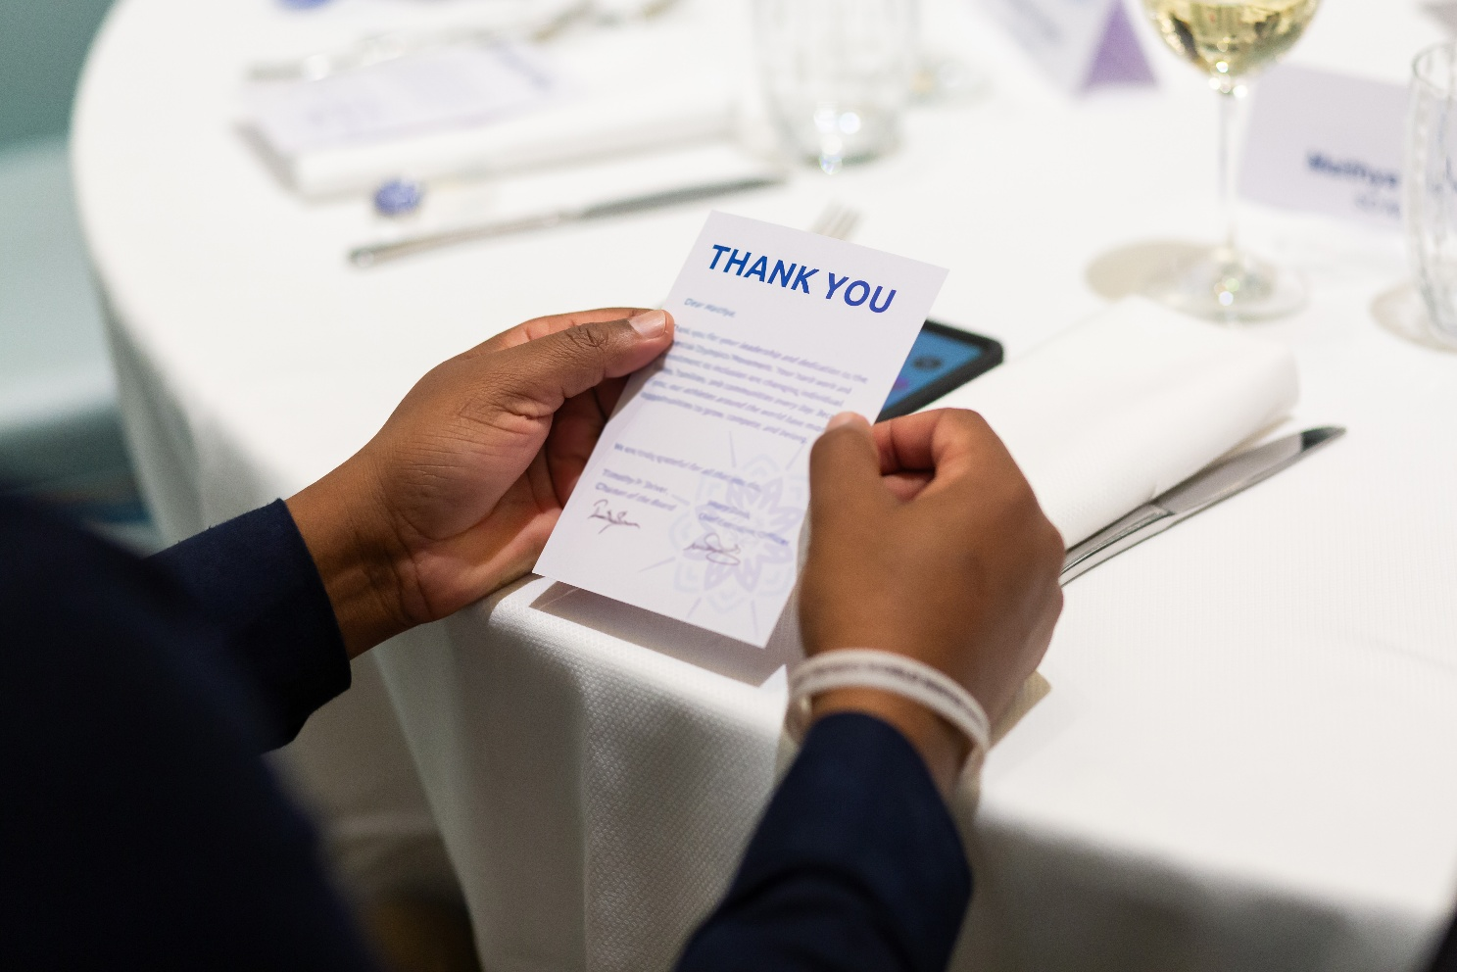
Fases de Gestión de Proyectos
Cierre
Mostrar Agradecimiento
Envía notas de agradecimiento, haz menciones especiales o celebren juntos.
CIERRE

Slide 94

Fases de Gestión de Proyectos
Cierre
Las historias de tus proyectos son poderosas, significativas y merecen ser compartidas.
Las historias de tu proyecto reflejan los momentos más importantes y el trabajo en equipo.
Las historias de ty proyecto también muestran la fortaleza al enfrentar desafíos y resolver problemas.
Las historias de tu proyectos ayudan a los demás a entenderte y apoyarte a ti y a tu proyecto.
Las historias de tu proyecto inspiran a otros a seguir adelante y a desarrollarlo o a hacer algo similar en su propio ámbito.
Es importante contar la historia de tu proyecto
CIERRE

Slide 95
Fases de Gestión de Proyectos
Cierre
Crea conexión
Inspira a otros
a actuar
Muestra el Impacto
¿Por qué compartir tu Proyecto?
Invita a otros
a escuchar
Fomenta la Empatía
Ayuda a otros a entender el “Por qué"
CIERRE

Slide 96
Fases de Gestión de Proyectos
Cierre
Explica...
Cuál era el problema
Lo que hiciste
Qué cambió por ello
Contar una
Historia Poderosa...
Transmite historias de personas y experiencias reales...
CIERRE

Slide 97
Reflexión
Actividad: Desarrolla tu Historia
› ¿Cuál fue el desafío o la necesidad? Ejemplo: "No hay suficientes entrenadores para jóvenes atletas en mi comunidad."
Escribe el tuyo
› ¿Qué hiciste tú (o alguien más) para ayudar? Ejemplo: “Inicié un plan para reclutar nuevos entrenadores visitando colegios y hablando con profesores."
Escribe el tuyo
› ¿Qué cambió por esa acción? Ejemplo: "Se apuntaron tres nuevos entrenadores y ahora podemos crear un nuevo equipo de fútbol para atletas más jóvenes."
Escribe el tuyo
› ¿Qué experiencia real o emoción podrías incluir para ayudar a que las personas se preocupen? ( No compartas nombres ni información privada, enfócate solo en cómo te sentiste o qué pasó.) Ejemplo: "Un estudiante con discapacidad dijo que era la primera vez que se sentía incluido en un equipo."
Escribe el tuyo
CIERRE

Slide 98




Comparte tu Proyecto
Fases de Gestión de Proyectos - Cierre
Hablar en Público
Cosas a recordar:
Ten confianza
Enfatiza las Palabras
Cuida tu lenguaje corporal
Mantén la calma

Slide 99
Comparte tu Proyecto
Fases de Gestión de Proyectos - Cierre
Actividad en Grupo Sobre Como Hablar en Público
Ten confianza – ¿Creía el orador en su mensaje? ¿Parecía estar cómodo?
Necesitamos 2 o 3 voluntarios que compartan la historia de tu proyecto, de la actividad anterior, con el grupo.
El reto o la necesidad
Qué hiciste para ayudar
Qué cambió debido a esa acción
Un sentimiento o experiencia real que puedas compartir
Enfatiza las Palabras – ¿Usó su voz para destacar las partes más importantes de su historia?
Cuida tu lenguaje corporal: ¿ ¿Hicieron contacto visual, gesticularon con las manos o contaron la historia en lugar de leerla?
Mantén la calma – ¿ Siguieron adelante aunque se les olvidara algo o cometieran un error?
Instrucciones para el Grupo:
Mientras escuchas, aplica los 4 consejos para hablar en público y ofrece comentarios útiles y amables.

Slide 100

Después de Compartir: Practica y Mejora
Después de presentar tu proyecto, tómate un momento para reflexionar.
Escucha los comentarios del público y de otros oradores.
Pregúntate:
¿Qué salió bien?
¿Qué podría mejorar la próxima vez?
Toma notas que te ayuden a crecer como presentador y a mejorar tu proyecto.
Practica de nuevo la presentación de tu proyecto.
La retroalimentación es un regalo

Slide 101
Fases de Gestión de Proyectos
Cierre
¿Cuáles son los lugares más habituales para que los líderes de atletas compartan su historia?
Piensa en tu proyecto, ¿quiénes son las personas que podrían ayudar a que tu proyecto tenga un mayor impacto?
¿Dónde crees que podrías compartir tu proyecto?
¿Dónde compartir la Historia del Proyecto?
CIERRE

Slide 102

GESTIÓN DE PROYECTOS
CAPACITACIÓN PARA ATLETAS LÍDERES
Por favor, haz la evaluación:
https://specialolympics.qualtrics.com
/jfe/formulario/SV_5cZHOzU0qemAkDP
¡GRACIAS!

